Slide 1








Chào mừng thầy cô và các em đến với môn
Đạo đức 2

Slide 2
Chủ đề 6: Thể hiện cảm xúc bản thân
Bài 10: Kiềm chế cảm xúc
tiêu cực
Notes:
Bài giảng thiết kế bởi: Hương Thảo - tranthao121004@gmail.com

Slide 3



  Tiết 1

Slide 4


Mục tiêu bài học
01
Nêu được cách kiềm chế cảm xúc tiêu cực.
Thực hiện được việc kiềm chế cảm xúc tiêu cực phù hợp.
02
Notes:
Bài giảng thiết kế bởi: Hương Thảo - tranthao121004@gmail.com

Slide 5
Khởi động
Notes:
Bài giảng thiết kế bởi: Hương Thảo - tranthao121004@gmail.com

Slide 6


Slide 7


Em đã biết kiềm chế cảm xúc tiêu cực chưa?

Slide 8
Khám phá

Slide 9
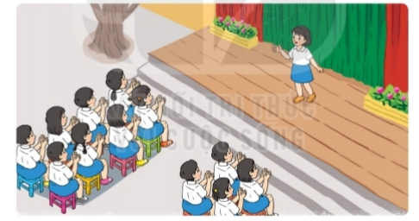
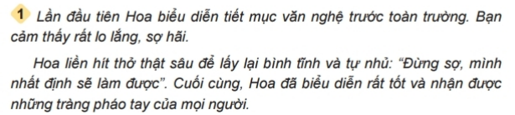

Hoạt động 1: Tìm hiểu ý nghĩa của việc kiềm chế cảm xúc tiêu cực.
Hoa đã làm gì để vượt qua lo lắng, sợ hãi?

Slide 10

Kết luận
Cách kiềm chế cảm xúc tiêu cực:
+ Hít thở sâu để giữ bình tĩnh.
+ Phân tích nỗi sợ và xác định những lo lắng đó là gì.
+ Dũng cảm đối diện với nỗi sợ đó
+ Tâm sự với bạn bè, người thân.
Notes:
Bài giảng thiết kế bởi: Hương Thảo - tranthao121004@gmail.com
10

Slide 11
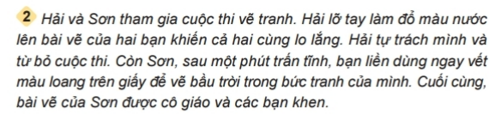
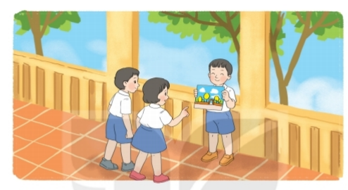
Ai là người kiềm chế được cảm xúc tiêu cực? Kiềm chế bằng cách nào?
Sơn đã kiềm chế được cảm xúc tiêu cực. Kiềm chế bằng cách dung ngay vết màu loang để vẽ bầu trời

Slide 12

Việc kiềm chế cảm xúc tiêu cực đó đem lại điều gì cho bạn?

Slide 13
Kết luận
Biết kiềm chế cảm xúc tiêu cực sẽ giúp ta suy nghĩ rõ ràng và sáng tạo, dễ dàng thành công trong cuộc sống.
Notes:
Bài giảng thiết kế bởi: Hương Thảo - tranthao121004@gmail.com
13

Slide 14


Hoạt động 2: Tìm hiểu cách kiềm chế cảm xúc tiêu cực
Quan sát tranh và nêu cách kiềm chế cảm xúc tiêu cực

Slide 15


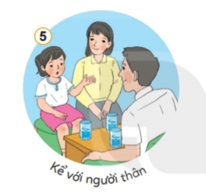

Notes:
Bài giảng thiết kế bởi: Hương Thảo - tranthao121004@gmail.com

Slide 16
Em đã từng áp dụng cách nào để kiềm chế cảm xúc tiêu cực?

Slide 17



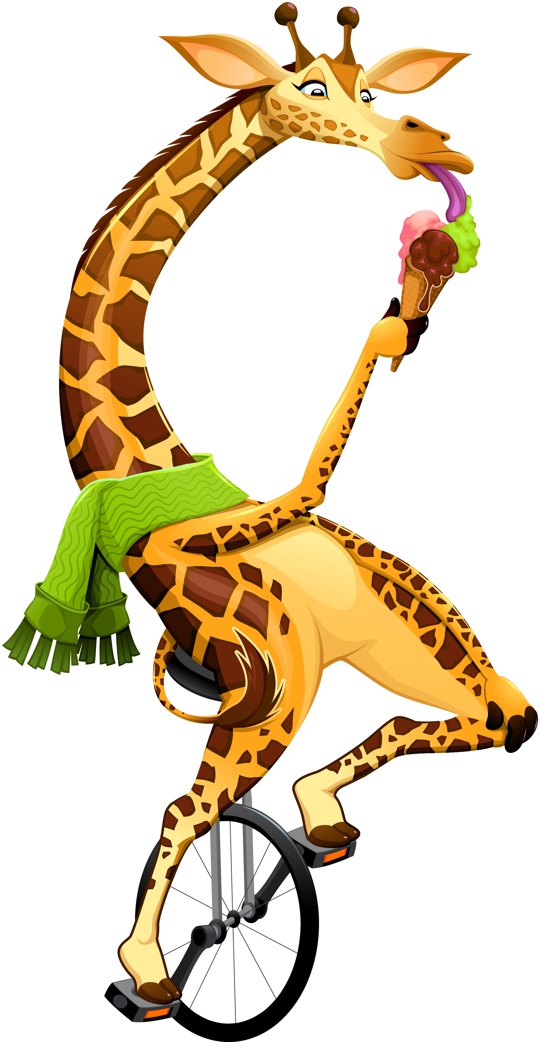

Về nhà hãy vận dụng bài học vào cuộc sống.
Hôm nay em học bài gì?
Bản quyền thuộc về: FB Hương Thảo https://www.facebook.com/huongthaoGADT/

Slide 18

Chào tạm biệt các em
Notes:
Bài giảng thiết kế bởi: Hương Thảo - tranthao121004@gmail.com

